Slide 1
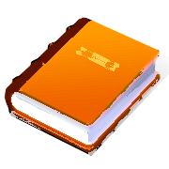

El Resumen
Multiversidad latinoamericana campus: Torreón
Asignatura: Taller de Lectura y Redacción II
Semestre: II
Bloque 2 Clasifica los textos funcionales
Profesor: José Agustín Ramírez Ramos
13 de Febrero de 2015

Slide 2

Definición de Resumen
Exposicion sintetizada de un asunto o materia
Resumir significa reducir a términos breves y precisos, o considerar tan solo y repetir abreviadamente lo esencial de un asunto o materia

Slide 3
Metodología para lograr un buen resumen
1. LECTURA RÁPIDA DEL DOCUMENTO, con el fin de considerar sus características fundamentales. (Revisar el índice, introducción, y contenido).
2. LECTURA A FONDO (subrayar lo mas importante, si es un libro hacer fichas de trabajo)
3. ANALISIS DEL CONTENIDO (dividir el escrito en párrafos y destacar las palabras claves)
4. ELABORAR EL RESUMEN
Supresión: omitir la información de poca importancia,
Generalización: abstraer lo común y esencial
Construcción: integrar un texto nuevo

